Slide 1

软件工程师能力提升课程大纲
部门：研发部 讲师：周瑞

Slide 2
写在前面
计算机科学是科学，计算机技术是严谨的工程技术，任何不严谨的态度都会造成相应的后果。
本课程覆盖面比较广，关注于概念的理解和整理，不会重点介绍知识性的东西，启发的作用大于知识本身。
时间跨度比较长，可以根据自己的需要进行选择
需要大家在工作和生活中学习和体会。
计算机相关的知识点非常多，不可能穷尽。
本人能力有限。
帮助大家梳理知识点，发现能力提升点。
每节课时间控制在1个小时左右。

Slide 3
软件工程师能力分类
软件工程能力
编码能力
设计能力
领域知识
如果力学工程师犯了错误，飞机会坠毁；如果结构工程师犯了错误，大桥会垮塌；可是如果软件工程师犯了错误，大不了网站挂掉一小时，重启一下貌似又好了。所以所谓“软件工程师”，工作严谨程度，其实是没法和力学工程，结构工程等真正的工程师相提并论的。

Slide 4
软件工程师能力分类
软件工程能力
领域知识
编码能力
设计能力
效用（贡献）：软件工程能力>领域知识>设计能力>编码能力
难度（提升）：软件工程能力<领域知识<设计能力<编码能力

Slide 5
能力天花板
？？？
出现领域专家，系统架构师，产品负责人等，各自掌握相关领域的专业技能，深度和广度均到达一定程度
掌握了基本的生产工具，基本的领域知识，能解决80%的领域问题（3年）
有的偏向于系统的深入的学习领域相关技术，有的主要专注产品化，能解决各种不同领域问题

Slide 6

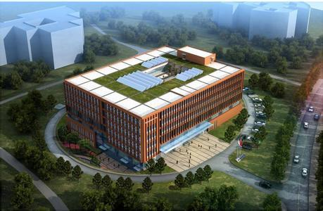
软件工程能力
软件工程发展是和现代软件复杂度有直接关系
大家都会打扫自己的家，那么清洁宝安国际机场的任务应该怎么做？
软件工程是解决各种复杂工程问题提出的
软件工程让各个不同领域的人在一起合作
软件工程保证合理的工期和质量
软件工程并不会比其他传统工程更加复杂
软件工程能力和编程能力的关系是战略和战术的关系

Slide 7
软件工程能力-三要素
进度
质量
成本

Slide 8
软件工程能力-软件开发过程
参见《软件开发流程》
发布包
需求
bug
测试
设计
迭代
转测试
开发

Slide 9
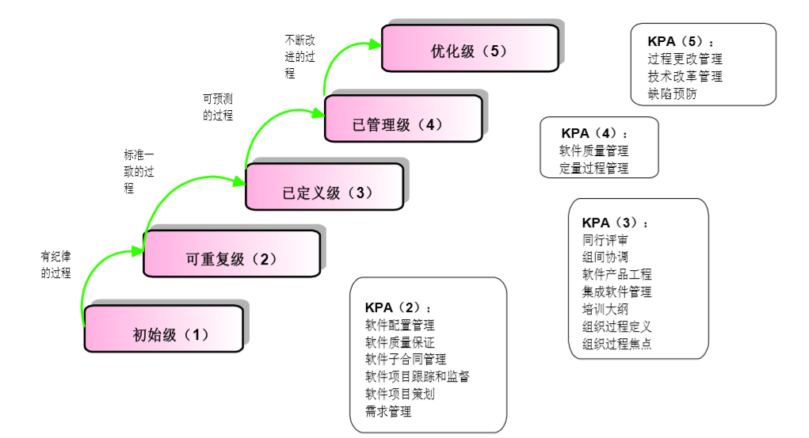
软件工程能力-能力成熟度模型

Slide 10
软件工程能力
质量控制
协同工作
模块分解/集成
测试/验证
版本管理
能力度量
需求分析
技术选型
制定约束
遵守规范

Slide 11
防止过度工程
虽然大家都知道过度工程（over-engineering）不好，在实际的工程中却经常不由自主的出现过度工程。
过度工程即将出现的一个重要信号，就是当你过度的思考“将来”，考虑一些还没有发生的事情，还没有出现的需求。比如，“如果我们将来有了上百万行代码，有了几千号人，这样的工具就支持不了了”，“将来我可能需要这个功能，所以我现在就把代码写来放在那里”，“将来很多人要扩充这片代码，所以现在我们就让它变得可重用”……
这就是为什么很多软件项目如此复杂。实际上没做多少事情，却为了所谓的“将来”，加入了很多不必要的复杂性。眼前的问题还没解决呢，就被“将来”给拖垮了。人们都不喜欢目光短浅的人，然而在现实的工程中，有时候你就是得看近一点，把手头的问题先搞定了，再谈以后扩展的问题。
另外一种过度工程的来源，是过度的关心“代码重用”。很多人“可用”的代码还没写出来呢，就在关心“重用”。为了让代码可以重用，最后被自己搞出来的各种框架捆住手脚，最后连可用的代码就没写好。如果可用的代码都写不好，又何谈重用呢？很多一开头就考虑太多重用的工程，到后来被人完全抛弃，没人用了，因为别人发现这些代码太难懂了，自己从头开始写一个，反而省好多事。
过度地关心“测试”，也会引起过度工程。有些人为了测试，把本来很简单的代码改成“方便测试”的形式，结果引入很多复杂性，以至于本来一下就能写对的代码，最后复杂不堪，出现很多bug。
世界上有两种“没有bug”的代码。一种是“没有明显的bug的代码”，另一种是“明显没有bug的代码”。第一种情况，由于代码复杂不堪，加上很多测试，各种coverage，貌似测试都通过了，所以就认为代码是正确的。第二种情况，由于代码简单直接，就算没写很多测试，你一眼看去就知道它不可能有bug。你喜欢哪一种“没有bug”的代码呢？
根据这些，防止过度工程的原则如下：
先把眼前的问题解决掉，解决好，再考虑将来的扩展问题。
先写出可用的代码，反复推敲，再考虑是否需要重用的问题。
先写出可用，简单，明显没有bug的代码，再考虑测试的问题。

Slide 12
领域知识（不讲）
图形图像学
视频编解码技术
视频格式和容器
神经网络和模式识别
Localize/多语言
加密算法和身份验证
Linux内核模块编程/Linux设备驱动编程
Linux服务器的运营和维护
activex插件技术
MFC框架
thinkphp/swoole框架
jquery/bootstrap
libuv/libevent
电子商务
物流
SEO
支付
…
RTOS
Linux设备用户态编程
财务知识和流程
Electron/VUE/react框架
各种网络协议(rtsp/rtmp/ntp/stmp/ddns/http/ftp…)
web浏览器
JVM虚拟机/js引擎
CSS和html
framebuffer和图形加速
各种UI框架
ISP成像/视频调节
音频采集/编解码/降噪/回声抵消
视频前处理/后处理
Flash容器
Jni
Uboot/rootfs/kernel小系统运行和优化
各种外设和接口
加密和安全

Slide 13
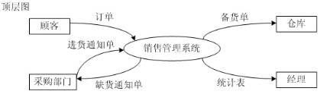
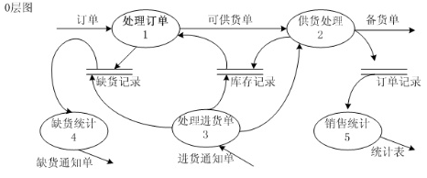
软件设计-基本概念
由顶向下分解（分治法）
数据流分析
模块分解
网络摄像机
编码
设备管理
ISP管理
MD和报警管理
抓拍
录像
音频管理
ftp上传
网络连接管理
云服务上传
…
顶层图
网络摄像机
服务器
客户端
框图
数据流图

Slide 14
软件设计-基本概念
由底向上综合（归纳法）
过程抽象
数据抽象
重构
网络传输接口：
Int net_send(int fd, void *buf, int len);
Int net_recv(int fd, void *buf, int len);
…
百川协议接口：
Int baichuan_proto_send(int fd, int cmd, void *param,int len);
…
spi传输接口：
Int spi_send(int fd, void *buf, int len);
Int spi_recv(int fd, void *buf, int len);
…
onvif协议接口：
Int onvif_proto_send(int fd, int cmd, void *param,int len);
…
传输层接口：
Int raw_select(int port);
Int raw_send(int fd, void *buf, int len);
Int raw_recv(int fd, void *buf, int len);
…
协议接口：
Int proto_select(int proto);
Int proto_send(int fd, int cmd, void *param,int len);
…

Slide 15
软件设计-基本概念
层
模块
接口
约束和规范
抽象
耦合度/内聚度
扩展性
设计余量
质量
可测试性设计
设计工具

Slide 16

编码能力
已经掌握了c/c++/js/php/java语言基本语法，但是要实现某个功能我就不会写了
上学的时候写过一些小程序，但是稍微大一点的程序我就写不出来
能写一定规模的程序，但是总是会出问题
单独可以写一个程序，但是无法和别人合作
不知道某个需求怎么实现
分配给我的模块我知道该怎么做，但是为什么要这么做
不知道该如何划分模块
不知道用哪个技术方案更好
只会c/c++/js/php/java ，换一个语言我就不知道怎么做了
这个项目必须使用这个框架，换框架我就不会了
这个项目我必须依赖这个库/sdk，如果没有我就搞不定了
这个项目无法扩展更多功能，要加功能会引起很多问题
这个项目总是出各种问题，很难维护，很难稳定
这个项目性能不够，我不知道需要改什么地方才能解决
系统出了问题，我没有办法分析定位问题所在位置
无法对整个项目做整体把控，并提出改进意见
和别人争论技术方案的时候，无法说服别人，只能说按经验应该这么做…
无法在方案设计的时候根据需要调整方案，并知道每一种设计的优缺点和取舍…
任何设计都是有局限性的，是需要多方面妥协的结果

Slide 17
编码能力
编码能力就是实际解决问题的能力
编码能力是融合了多方面知识和技能的综合能力
编码能力可以通过刻意练习得到提升
编码能力的提升依赖于理论知识的学习和实际经验的总结

Slide 18
编码能力
基础知识
数据结构和算法/计算机网络
编译原理/计算机组成原理
数据库/操作系统
编程范式
面向对象
结构化编程
函数式编程
模板泛型
命令式编程
语言特性
资源管理
GC
引用计数，智能指针
Rall
接口/平台
模块化和组装
编译和解释
模型
同步模型
异步模型
进程/线程/协程
软件平台
硬件平台
插件
库
组件
框架
操作系统
虚拟机/中间码
AST抽象语法树
计算理论
Cpu/mem/io/控制器
类型系统
资源管理
值/引用
作用域和可见性
流程控制
运行环境和接口
抽象能力
编程语言
裸机

Slide 19
编码能力-基础知识
基础知识大家自己看相关课程就可以了，本课程不做展开
数据结构和算法
编译原理
数据库
计算理论
计算机网络
计算机组成原理
操作系统
链表/树/堆/栈/哈希表
基本网络设备和组网
驱动模型
信号系统
实模式和保护模式
竞争和死锁
进程和进程通讯
有限状态机
Lambda演算
停机问题
表达式和语句
语法分析
抽象语法树
深入理解计算机系统
正则表达式
排序算法/压缩算法
网络协议
Socket编程
关系型数据库
图灵机
计算和正则语言
冯诺依曼结构
KV系统
内存系统
图灵等价和图灵完备

Slide 20
编程语言-模块化和组装
模块化需要平台支持
js/css/html支持模块化吗？
c/c++如何支持模块化的？
python是如何支持模块化的？
源代码和目标文件
预处理（早期的c++就是翻译为c然后处理的，ts翻译为js）
中间码（汇编，各种中间码（IR），比如华为的方舟编译（maple ir），可以选择更加亲和平台）
目标码（有些高级语言也可以生成二进制目标码比如haskell）
PE文件格式/elf文件格式
动态库和静态库
打包和加载
预处理/编译/链接
Include/Import/export/require
依赖项管理
版本管理和资源仓库
思考题：Windows是如何实现模块化以及兼容性的？

Slide 21
编程语言-资源管理
手动管理（malloc/free，new/delete，create/destroy）
资源池（内存池，句柄池，线程池）
引用计数和智能指针
垃圾回收GC
所有权转移
C++的RALL，move语义
rust免GC高效自动回收

Slide 22
编程语言-抽象
抽象就是延迟实现
过程抽象和数据抽象
从语法角度：
类型生成（类型函数）
函数/函数指针/仿函数/lambda
类/虚函数/接口（带bind的函数）
类型类，修饰器（高阶函数）
模板（编译期函数，类型类）
过度抽象（abstract nonsense）
太“通用”了，以至于相当于什么都没说

Slide 23
编程语言-IO模型和并发
IO模型主要解决的是cpu和IO之间速度不匹配，以及任务的分解等问题。
驱动层：中断和轮询
应用层：通知和查询
IO同步模型
阻塞接口
生产消费模型
多线程，线程池，
资源竞争，临界区管理
调度开销，惊群
IO异步模型
非阻塞接口
事件通知
单线程，协程
回调，资源生命周期管理
promise,future,await
进程，线程和协程
fork，exec，spawn，CreateProcess
Pthread，标准thread库
Coroutine，有栈协程，无栈协程
各种框架，语言特性
Libevent，libuv
JS- promise,await,async
Modern c++ - promise /future/await
go/ruby等现代语言都自带异步处理语法
并发编程
并发编程关键在于任务分解（二叉树，分组排序）
并发编程正在快速的发展过程中
串行编程可以看作并发编程的一个特殊情形

Slide 24
IO模型和并发-思考题
小明上班流程：
1，起床（小明自己）
2，起床之后检查手机是否有电，如果没电需要充电（提交任务）
3，穿衣服（小明自己）
4，点外卖（提交任务）
5，叫网约车（提交任务）
6，外卖到了之后吃早餐（小明自己）
7，在吃完早餐并且网约车到了的情况下去上班（小明自己）

Slide 25
编程语言-语言特性
每个人都应该学习多种语言，这样才不至于让自己的思想受到单一语言的约束，而没法接受新的，更加先进的思想。
编程为什么复杂？每个特性都很简单，组合在一起就变得很复杂，复杂性是指数关系
掌握关键语言特性，深入理解每种特性的运用场景和解决的问题
表达式和语句（有些语言完全只有表达式没有语句）
类型系统/类型推导（强类型语言和弱类型语言）
资源管理（垃圾回收）
值/引用（指针算术）
作用域和可见性
流程控制（if，for 循环语句，while 循环语句，continuation）
抽象和关系
所有权管理
构造和解构
变量声明
算术运算
函数/过程
状态和副作用
递归
lambda
高阶函数（柯里化）
面向对象
代码复用（装饰，mixin，implement，deriving，extends）
惰性求值
模式匹配（Pattern Match）
模板

Slide 26
编程语言-语言的设计思路
编程语言必要要素是什么？
一生二，二生万物
编程语言必须是图灵完备的
编程语言从低到高亲和力是从机器到人的
asm->c->c++->java->js->haskell(lisp)等
编程语言和标准库和平台之间的关系
文件操作/线程操作/协程操作/原子操作/信号是语言特性？是标准库？还是平台特性？
C++保证兼容C,把很多高级语言特性放在c++标准库里实现
类型系统是在哪个层面实现？
哪些是编译器/解释器内置功能？
编程语言与第三方库
语言是一种生态
语言都有其设计目标
C语言是为了更方便的处理汇编语言
C++是为了设计更强的c
C#是为了更好的c++（c#和ts其实是同宗）
Rust是为了更好的c++
Js是为了灵活的扩展浏览器功能
Haskell是为了纯粹
语言是一种约束
C++比c多了类型约束，引用约束，rust比c++多了安全约束
很多语言充当胶水语言的角色，比如python
编程语言与模块化
Include（实现层面的语义）
Import，export
编程语言与其他语言对接
asm和c语言对接（ABI）
C/pascal语言与二进制代码复用
二级制代码复用和高级语言对接

Slide 27
编程语言-编程范式
命令式编程Imperative Programming (IP)
IP基于时序，指令一个一个给出，用条件、循环等来控制逻辑（指令执行的顺序），同时这些逻辑通过程序变量不断修改程序状态，最终计算出结果。尽管IP现在都是高级语言了，但是本质上并没有太脱离那种“类似汇编的，通过读取、写入等指令操作内存数据”的编程方式。也许是C语言的成功和后续历史的机缘巧合，让程序员们不断适应了这种编程方式。
Pascal/Java, C, C++等。
数据结构+算法
函数式编程Functional Programming (FP)
FP基于抽象：在FP中，逻辑（用函数来表达）可以像数据一样抽象起来，复杂的逻辑（高阶函数）可以通过操纵（传递、调用、返回）简单的逻辑（低阶函数）和数据来表达，没有了时序与状态，隐藏了计算的很多细节。不同的逻辑因为没有被时序和状态耦合在一起，程序本身模块化更强，也更利于不同逻辑被并行的处理。
Javascript，scheme(lisp)，Haskell（一切皆是函数）
高阶函数（Higher-order function）,偏函数（Partially Applied Functions）,柯里化（Currying）,闭包（Closure）,惰性求值（Lazy evaluation）
Functor,Applicative,Monad
逻辑式编程
LP基于表达：LP抽象的能力就更强了，计算细节干脆不见了。把你想表达的逻辑直观说出来就好了：如，“第三代火影的徒弟” 且 不是“女性” 且 “其徒弟也是火影”
SQL语句
面向对象
实际上OO可以分别和上述三类语言范式结合起来
代表java，c++，内核驱动模型（对象）
模板泛型
C++

Slide 28
编程语言-编程理论
程序设计语言从语言本身的理论设计，到支撑它的编译环境和运行时系统，从其易用性、可靠性、安全性、性能到可扩展性等等，每一部分都需要相应的theory设计和支撑理论的implementation system。这就是为什么有PLDI这种PL的会议（Programming Languages Design and Implementation）。然而，一般提及PL，大家一般还是觉得它是偏理论的东西，可能有如下几个原因：
PL的理论（语言设计如语法、语义、类型系统等）几乎是可以脱离实现系统来自证其正确性甚至很大一部分的“有效性”的。而支撑语言的编译和运行时技术由于其核心技术的稳定性（如自动机），本身更侧重技术实现的有效性，比如编译优化后结果跑的快多少，内存利用是否合理等等。当然，一般从语言设计角度来讲，支撑语言的运行时系统，相比于编译技术，和语言的理论设计本身更耦合，比如运行时的堆栈实现就是和语言的语义设计紧密相关的（如scoping）。
早年的遗留思想。大概20多年前那个时候，各种关于PL理论的论文百舸争流啊，也成就了如今编程语言的琳琅满目（然而从理论上来看没啥根本变化）。PL为了凸显其理论的主流和重要性，一般还是要和编译、运行时系统这些技术区分的。这么多年过去了，PL理论文章的数量虽然没有以往那般规模，但是做这方面工作的人主要还是以前的那一批学者和其子弟，在各种PL的场合，还是这些人把握着主流的话语权（如今他们很多人PL的理论和实现都是要研究的）。
大家知道有这么一回事就可以了，大部分软件工程师都不需要相关的知识。

Slide 29
补充：各种二元概念
图灵机和lambda
冯诺依曼和哈弗体系结构
正则序和应用序
及时求值和惰性求值
递归和迭代
逻辑编程和命令式编程
栈和非栈结构
强类型和弱类型
值和引用
编译和解释
中断和轮询
阻塞和非阻塞
大端和小端
实时系统和分时系统
空间和时间
内聚和耦合
分解和归纳
强引用和弱引用
强符号和弱符号
调用和回调
Import和export
封闭和开放
…
muteable和immuteable
错误码和异常
并行和串行
微内核和宏内核
实模式和保护模式
指令和数据
单发射和多发射
表达式和语句
控制流和cps
资源拷贝和资源转移

Slide 30
补充：抽象（能力）级别
过程->提取功能
功能->构建模块
模块->封装库
库->发布sdk
库+模型->发布框架（解决某类特定问题）
领域->DSL
创建编程语言
发明新的计算模型
欢迎来到物理世界

Slide 31

问题答疑
Q&A

Slide 32
Thank You!

